Slide 1
《果实类药物-槟榔》
《天然药物学》
药学系 中药教研室 彭孝鹏老师

Slide 2
槟榔
01
药材来源
目录
02
采制
CONTENT
03
药材及产销
04
性状鉴别
05
性味及功效

Slide 3
药材来源
01

Slide 4
药材来源
槟 榔
[来源] 本品为常用中药。商品为棕榈科植物槟榔成熟的干燥种子。

Slide 5
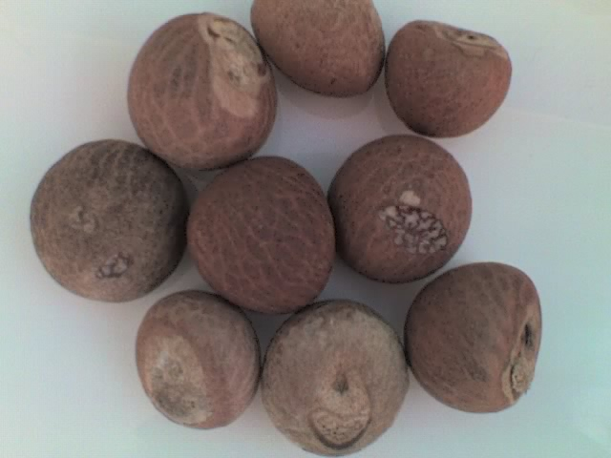

Slide 6
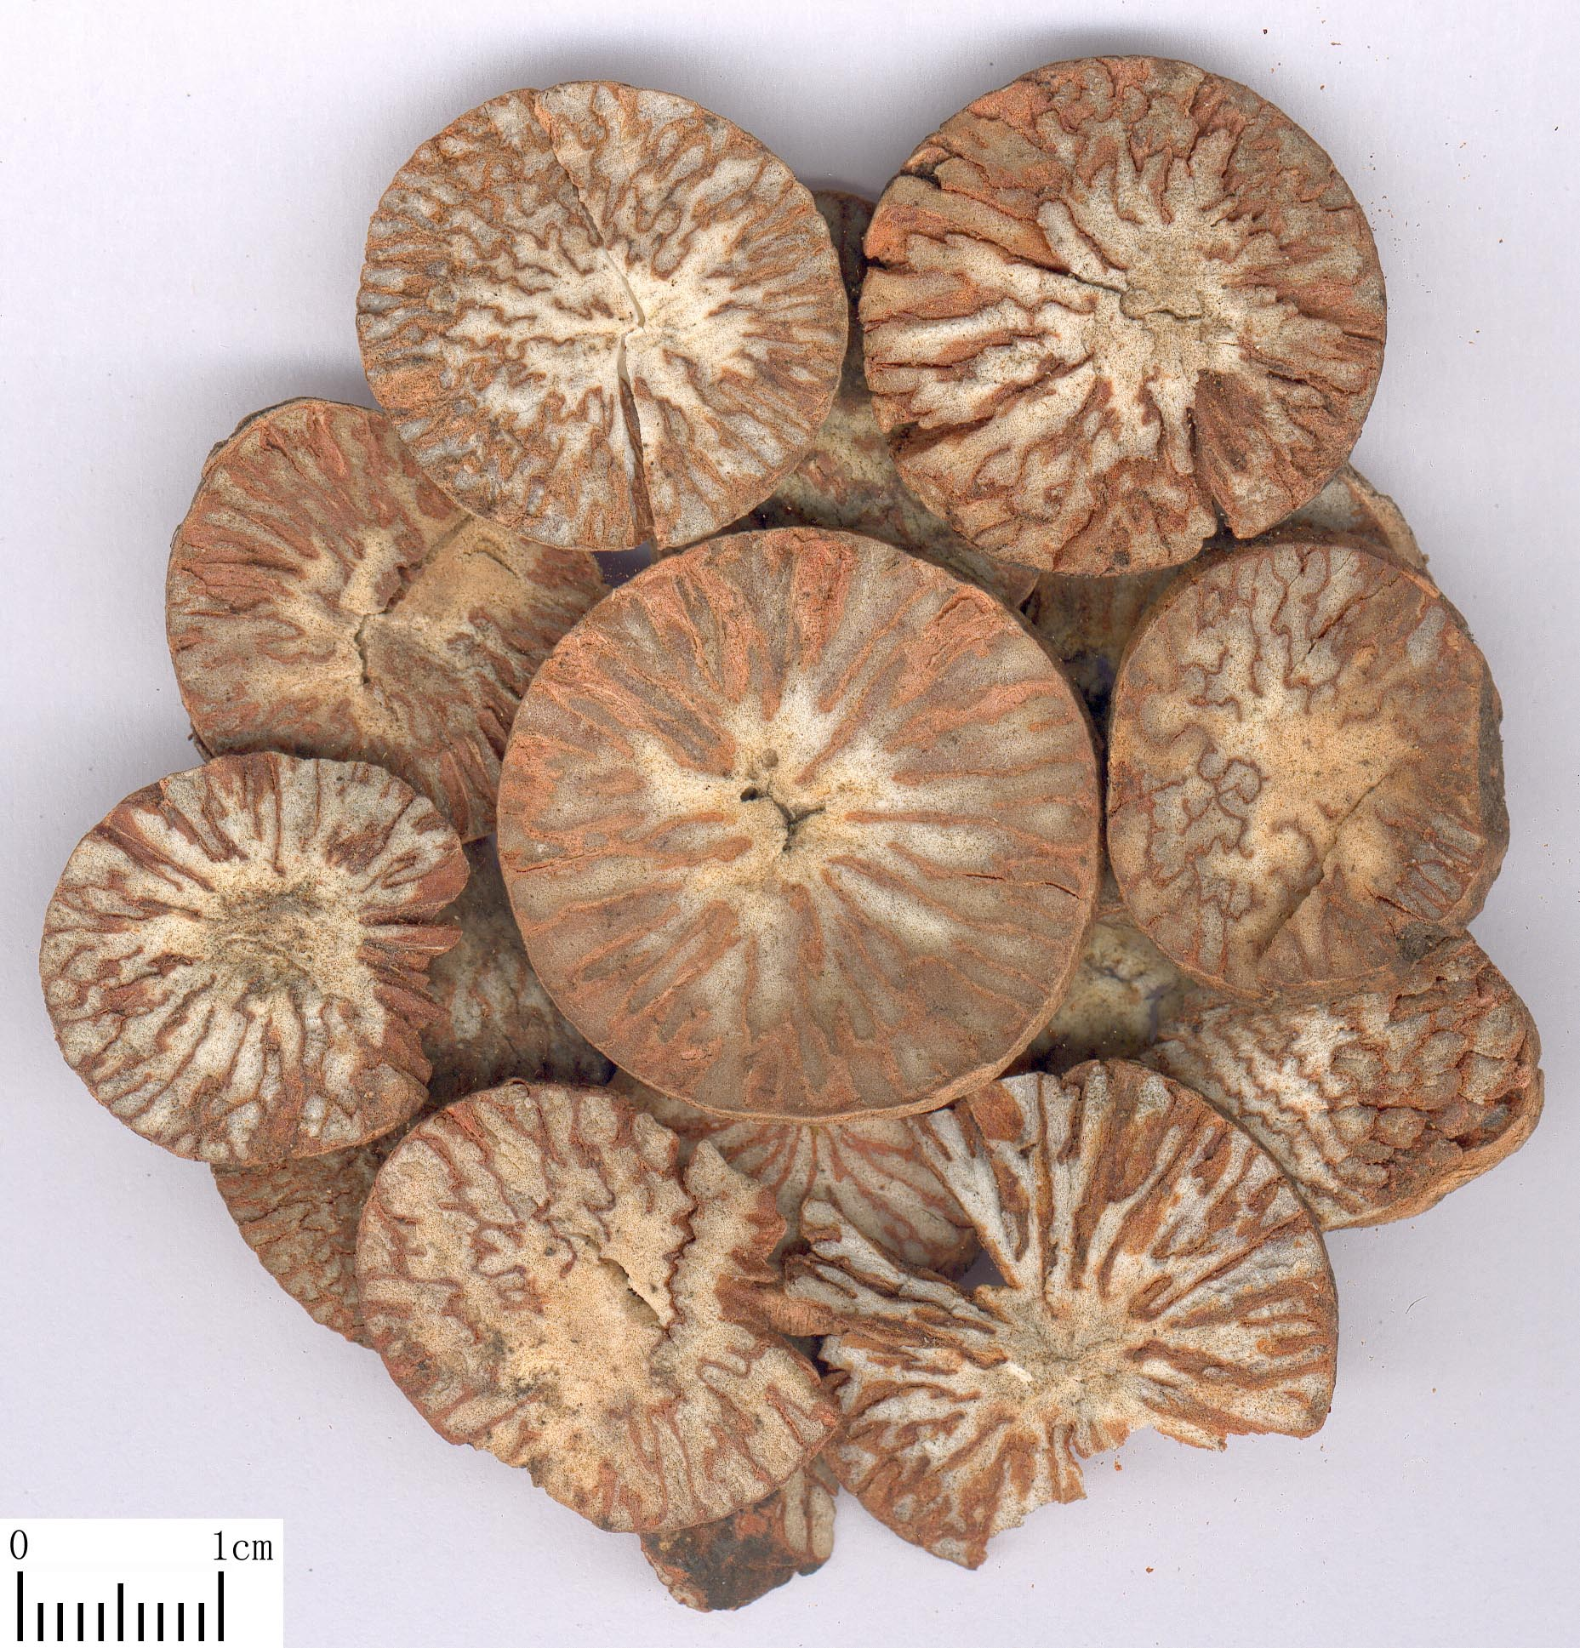

Slide 7
采制
02

Slide 8
采制
冬、春果实成熟时采收。摘下果实，将果皮剥下，取其种子，晒干。

Slide 9
药材及产销
03

Slide 10
药材及产销
槟榔Semen Arecae主产于广东、云南、台湾等省。国外以印度尼西亚、印度、斯里兰卡、菲律宾等地产量最大.

Slide 11
性状鉴别
04

Slide 12
性状鉴别
1、种子近圆锥形。
2、表面淡黄棕色或红棕色，有颜色较浅的网状沟纹，底部中心有一圆形凹窝（珠孔），其旁有一新月形或三角形浅色疤痕（种脐）。3、质极坚硬，不易破碎。
4、剖面可见大理石样花纹，系红棕色种皮
向内伸入与乳白色的胚乳交错而成（错入组织）。
以个大、体重、质坚、无破裂者为佳。

Slide 13
性味及功效
05

Slide 14
性味及功效
味苦、辛，性温。归胃、大肠经。有消积驱虫，降气行水的功能。用于食积腹痛，泻痢后重，绦虫病，姜片虫病，蛔虫病，疟疾，水肿胀满，脚气肿痛。用量3～9g；驱绦虫、姜片虫30～60g。

Slide 15
《果实类药材-槟榔》
《天然药物学》
敬请关注下一节内容
《果实类药材-陈皮》

